Slide 1


感恩遇见，相互成就，本课件资料仅供您个人参考、教学使用，严禁自行在网络传播，违者依知识产权法追究法律责任。
更多教学资源请关注
公众号：溯恩高中英语
知识产权声明

Slide 2

2020年11月衢州、湖州、丽水三地市
推 荐 信
浙江省衢州第一中学 徐荣仙

Slide 3
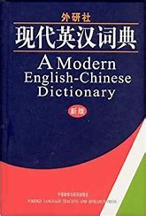
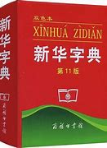
第一节：应用文写作(满分15分)
假定你是李华，你校的外籍交换生Henry给你发了一封邮件，想让你为他推荐一种词典，用来学习汉语，请你用英语给他回复。内容包括：
1. 词典名称；
2. 推荐理由；
3. 表达祝愿。
注意：
1．词数80左右；
2．可适当增加细节，以使行文连贯。
_________________________________________

Slide 4
三 审 题 干
一审文体：
推荐信
功能词：recommend; recommendation
二审内容：
词典名称
推荐理由（至少保证有两条）
表达祝福
三审细节：
时态
提分词汇和句型
饱满的推荐理由
合理的语气

Slide 5
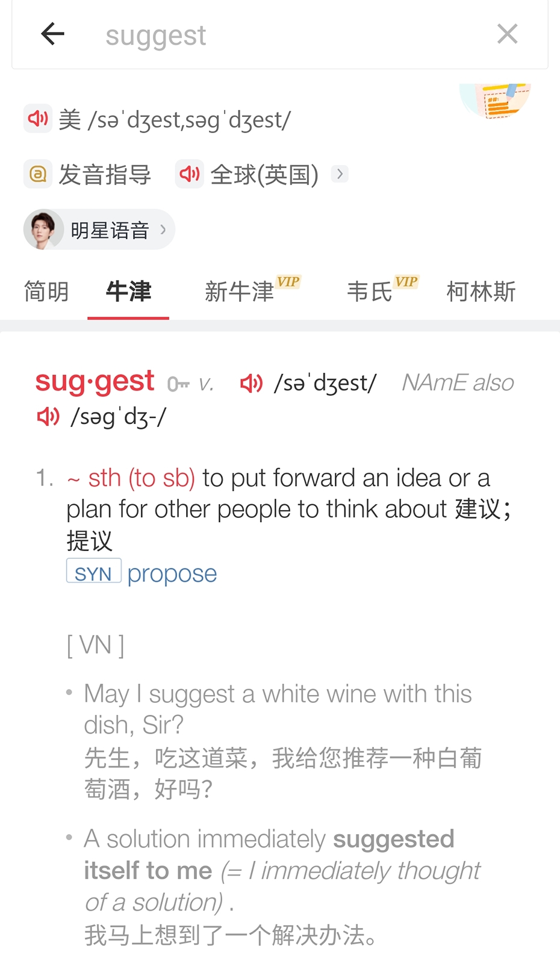
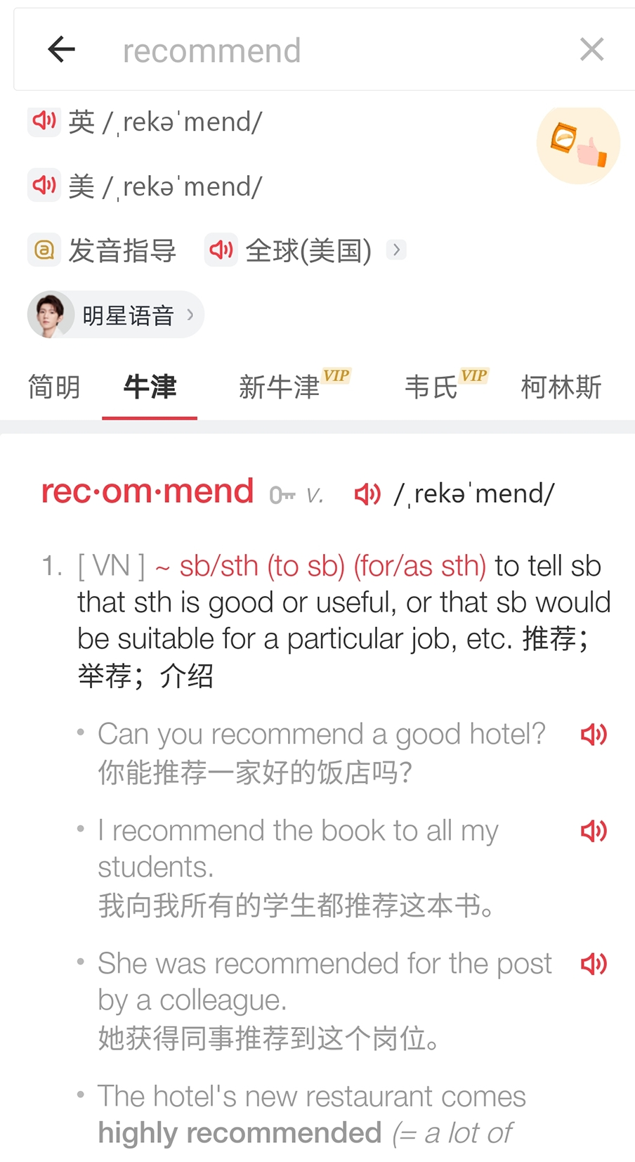
The definition of “suggestion and recommendation”
suggest
recommend
推荐信是直接告诉对方被推荐的人/物是好的，有用的，合适的。答案是确定的
建议信是提供几种建议或者提议供对方选择，答案是不确定的

Slide 6
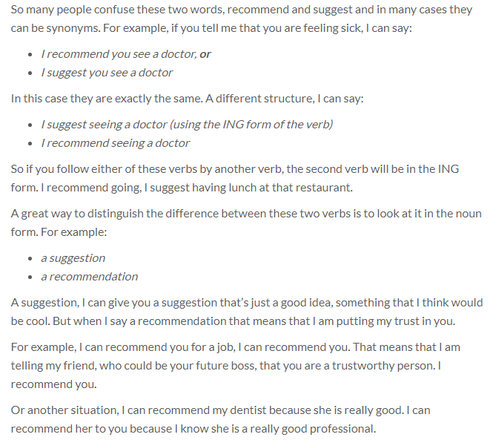
文 体 易 混 点 辨 析

Slide 7
信件类型
推荐信
人与社会
时态
一般现在时
一般将来时
交流对象
同龄人
朋友
文本分析
情感
体验
·乐意的
·积极的

Slide 8
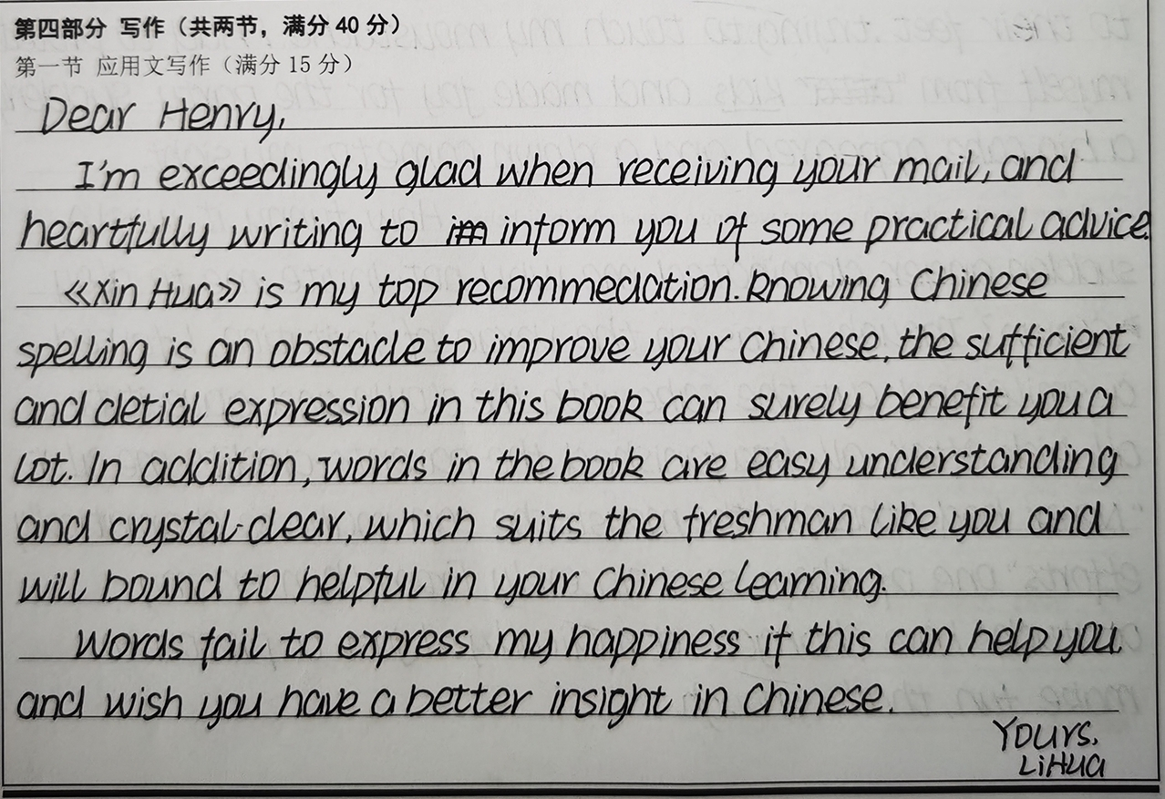
几个学生习作问题
这是推荐信，不是告知信
Xinhua Dictionary

Slide 9
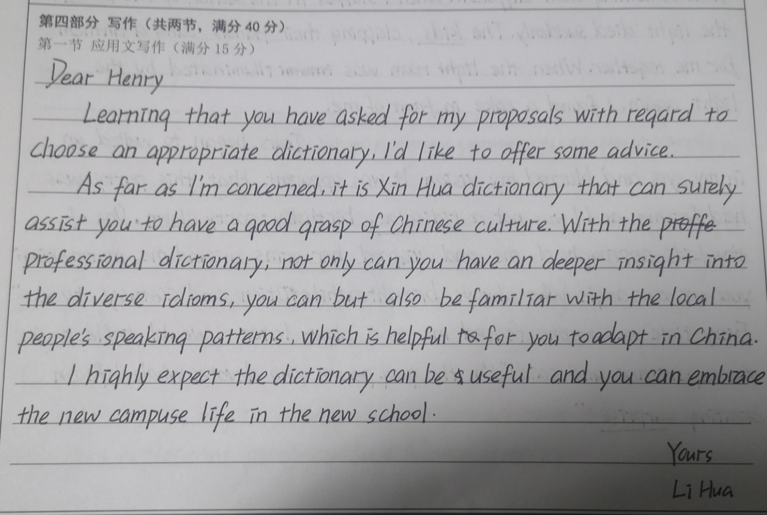
几个学生习作问题
这是推荐信，不是建议信
in having
a
but also you can get
第二段该生很努力的在尝试一些高级句型，也达到了一定的效果。但是基本语言错误较多，而且推荐的理由表达方式有点不自然。如：with the professional dictionary,diverse idioms, people's speaking patterns
to
campus

Slide 10
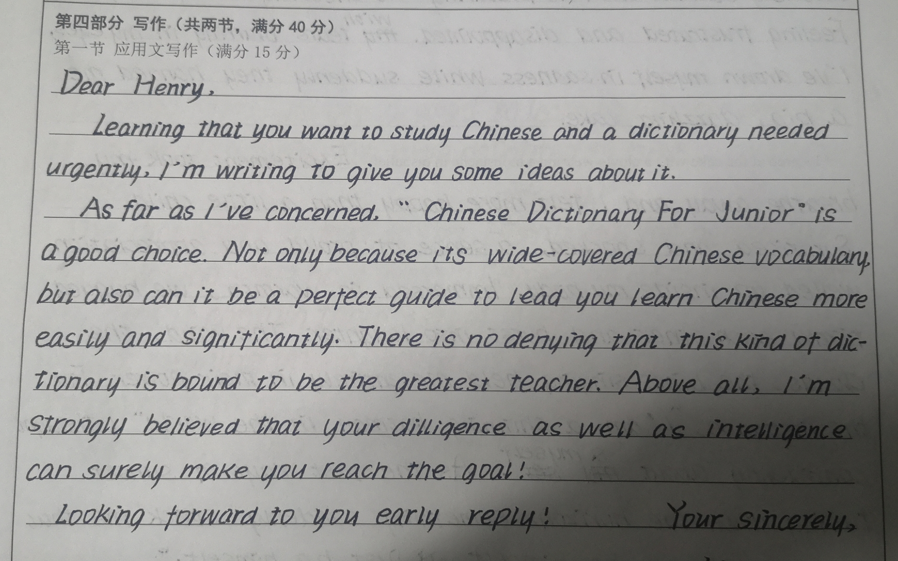
几个学生习作问题
文体不清
推荐信不需要对方回复

Slide 11
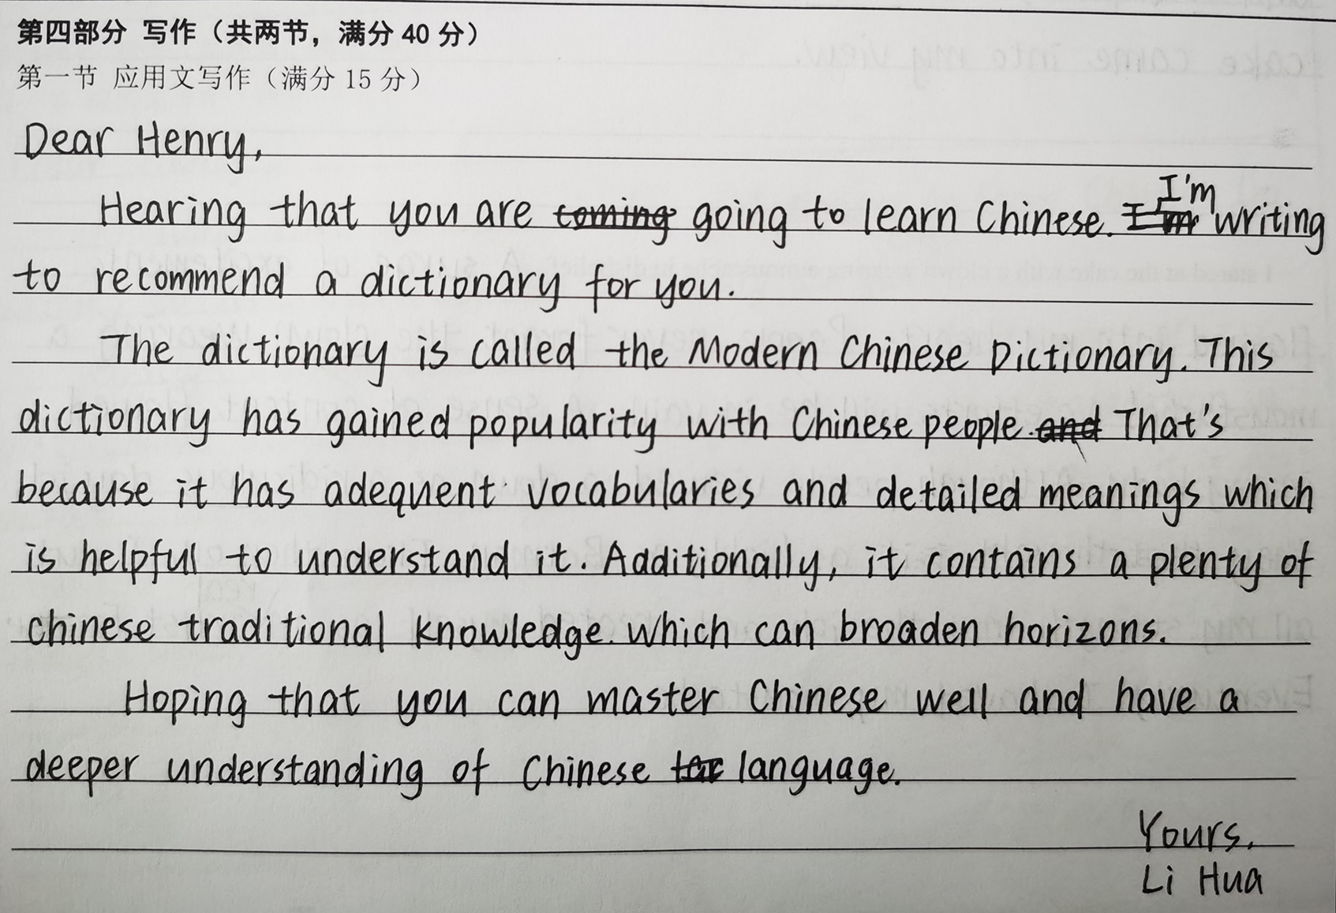
学生习作点评：
1. 该文章目的明确，推荐理由充分，祝福到位。
2. 语言不够简洁，逻辑不够紧凑
Modern Chinese Dictionary enjoys great popularity among Chinese learners. The reason why it is so popular is that it not only has abundant vocabulary but also provides detailed and precise explanations.

Slide 12
好词好句
enhance your competence in Chinese
communicate fluently with Chinese people
better your understanding of China and its profound history
have a deeper understanding of...
have a deeper insight into...
immerse yourself in glorious Chinese culture and its unique history
explore more about...
have a deepened appreciation of Chinese culture
an ideal tool

Slide 13
好词好句
I'm writing to express / extend my warmest welcome to you.
Xinhua Dictionary comes first on my recommendation list for the reasons as follows.
Pleased to know you are enthusiastic about Chinese, I'm writing to recommend Xinhua Dictionary to you.
When it comes to a tool for learning Chinese, Xinhua Dinctionary enjoys a great popularity among Chinese learners.
As for a tool to learn Chinese, Xinhua Dictionary is undoubtedly your first option.
Xinhua Dictionary has a reputation for not only its adequate vocabulary but also its precise annotation(注解).

Slide 14
Possible version one: Dear Henry, Pleased to know your passion for learning Chinese, I’m writing to recommend Xinhua Dictionary to you. As a native speaker, I believe it is a helpful tool , especially for the beginners. Firstly, it’s one of the most widely used dictionaries in China, not only for its wide range of vocabulary but also for its precise explanation of each word. Besides, its reasonable price is undoubtedly an appealing factor. I hope my suggestion helpful and wish you great progress in learning Chinese. Yours, Li Hua

Slide 15
One more challenge
假定你是李华，你校的美国交换生Steven给你发了一封邮件，请你为他推荐一门选修课（optional course）。现请你给他回复，推荐白老师的“唐诗”选修课。
内容包括：
1. 写信目的；
2. 推荐理由。
注意：
1. 词数80左右；
2. 可以适当增加细节，以使行文连贯。

Slide 16
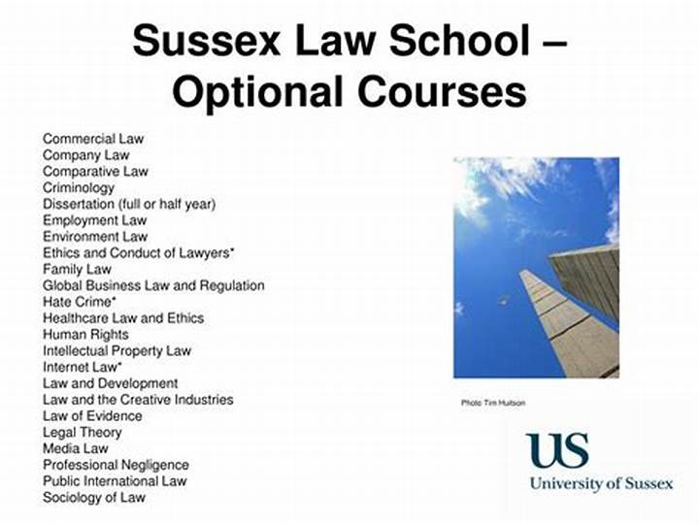
Samples from Students

Slide 17
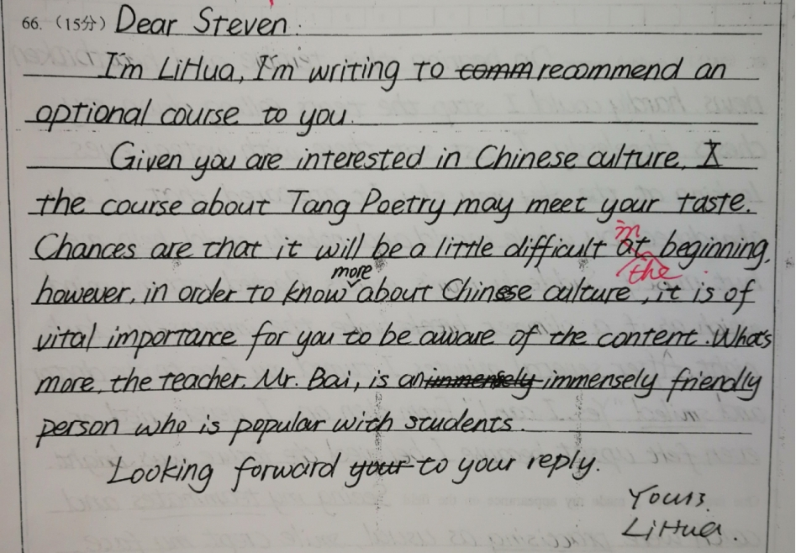
I hope my recommendation helpful and wish you a deeper insight into Chinese culture.

Slide 18
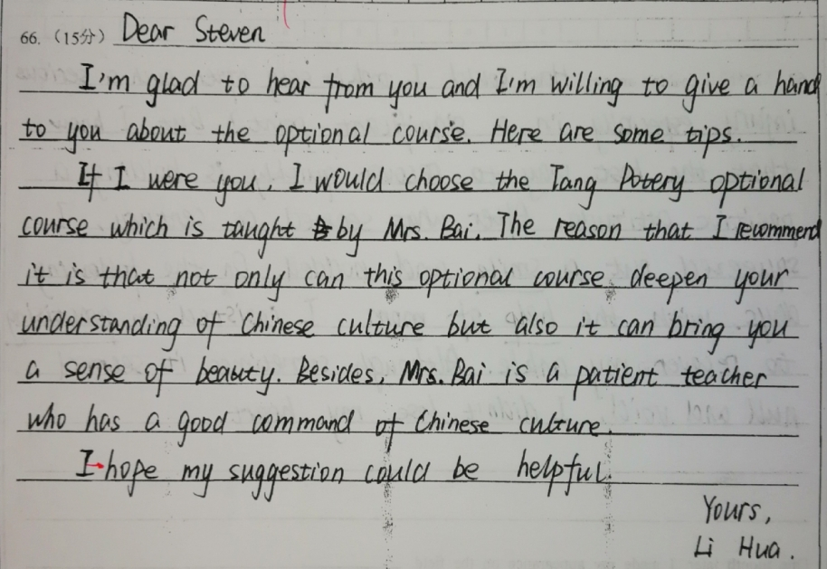
,
文体错误，推荐信写成了建议信

Slide 19
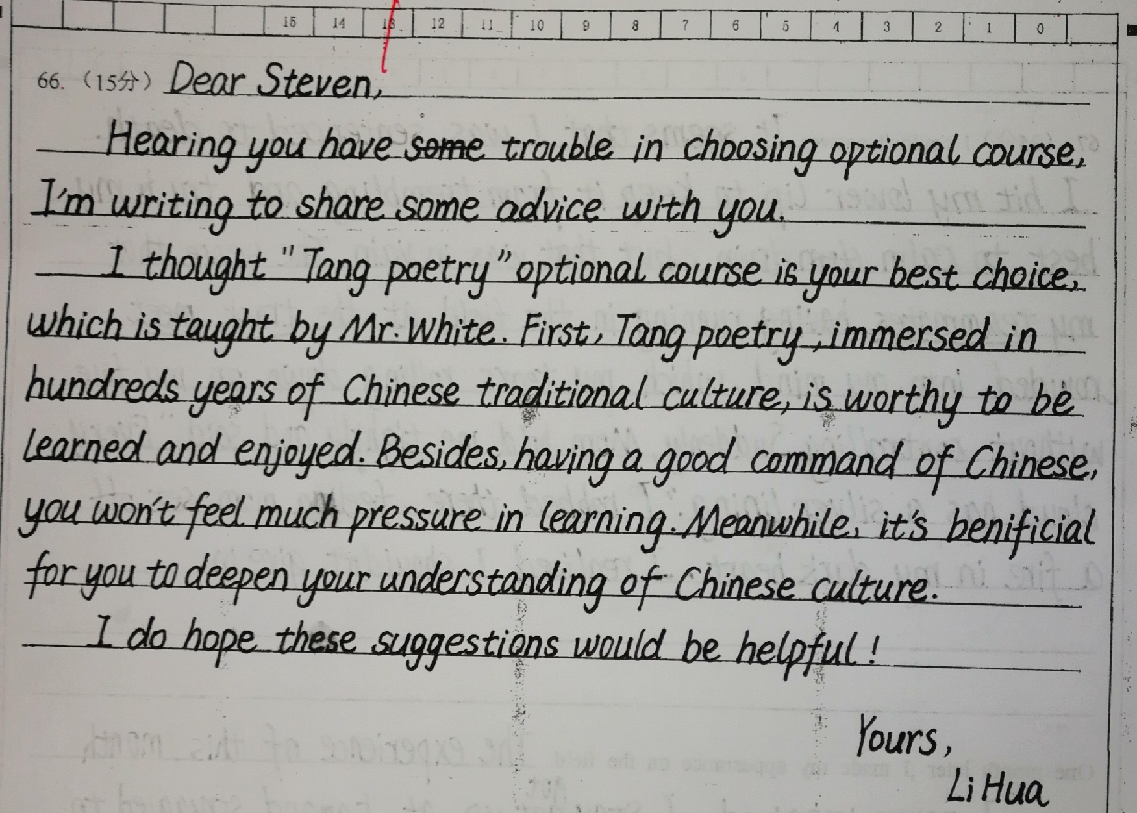
文体错误，推荐信写成了建议信
逻辑不一致， choice 不能成为 is taught 的先行词
逻辑不一致， Tang Poetry 和be immersed in 搭配不合适
1. 第二段该生为了句型丰富，使用了非谓语和定语从句，但是逻辑都不正确。
2. 第二段该生看似写了很多内容，实际上只写了一种内容，Chinese culture。虽然也借助了过渡词，但是只是同一内容的多次反复再现，有效信息少。
拼写错误：beneficial

Slide 20

Thank You

